Slide 1
班组安全管理基础知识培训课件
博富特咨询
全面
专业
实用

Slide 2
关于博富特
博富特培训已拥有专业且强大的培训师团队-旗下培训师都拥有丰富的国际大公司生产一线及管理岗位工作经验，接受过系统的培训师培训、训练及能力评估，能够开发并讲授从高层管理到基层安全技术、技能培训等一系列课程。
我们致力于为客户提供高品质且实用性强的培训服务，为企业提供有效且针对性强的定制性培训服务，满足不同行业、不同人群的培训需求。
博富特认为：一个好的培训课程起始于一个好的设计,课程设计注重培训目的、培训对象、逻辑关系、各章节具体产出和培训方法应用等关键问题。

Slide 3
序 言
班组是企业的基层组织，是加强企业管理，搞好安全生产的基础，国家有关安全生产的方针，政策法规条例等这种都要在班组里落实。企业生产管理中的一系列安全措施控制措施，都要依靠班组长组织员工具体实施。设备是设施都要有班组成员去正确的操作和维护。总之整个企业都要靠班组来维持正常运行。

Slide 5
事故案例分析
事故的原因及性质
在这些责任事故中90%以上的事故发生在班组，80%以上的事故是由于人为因素违章作业造成的，其中一个重要原因就是班主管安全管理薄弱缺乏有效的控制措施
责任事故：违法违规和违背自然规律；
事故的原因：人、机、物、环、管；
绝大部分事故总是体现在管理系统中的缺陷，甚至管理系统崩溃。

Slide 6
班组工作的重要性
是强化系安全基础管理的重要组成部分
是安全生产的最基层组织;
落实到班组，体现在现场;
夯实企业安全基础，创建本质安全型企业推进企业安全发展的关键环节。
是减少“三违”“防止事故的有效途径
有效遏制重大事故减少事故总量必须落实班组长职工岗位安全生产责任制
减少和杜绝“三违”“为实现企业安全生产形势的稳定好转提供重要保障

Slide 7
班组工作的重要性
班组的地位
班组的地位
班组长的立场
是企业生产经营活动的基本单位
是企业最基层的生产管理，单位，麻雀虽小，五脏俱全，上面千条线，班主一根针。
班组的领导就是班组长属于兵头将尾；
是企业最基层的负责人。
对部下应站在经营者的立场，
对经营者应站在部下的立场，反应不下呼声，对直接上级站在部下和上级辅助人员的立场。

Slide 8
班组工作的重要性
领导对班组长在安全生产方面的要求
始终把事故预防作为安全工作的重中之重，
始终把安全标准化，HSE体系，建设作为一项永不竣工。
始终把现场管理作为安全生产的中心。
三个“始终”
当班隐患不排除不离现场，
作业场所条件发生异常变化不离现场，
环节出现问题，不离现场，
没有给下一班创造良好安全条件，不离现场。
四个“不离”
对安全的重视程度100%，
安全隐患排查整改复查验收100%，
动态掌控，100%，
安全承诺100%，
责任追究100%。
五个“100%”

Slide 9
班组工作的重要性
职工对班组长的期望
办事公道
需要班组长在分配工作中做到办事公道，奖罚分明，分配利益时也要做到公道，只有这样才能够服众；
关心部下
想关心和了解员工在工作、生活上的需求，员工自然会满意；
目标明确是做领导的一个最重要和最起码的前提，作为一个班组长，目标也应非常明确，否则就纯粹是一个糊涂官；
目标明确
及时指导
工作中，下手总是希望自己能及时得到上司的及时指导，因为上司的及时指导就是对下属的关注和培训。
需要荣誉
作为班组长，还应做到非常慷慨地把荣誉和奖金分给大家，你部下的劳动模范越多，你的工作就能做到越好；
准备发布命令
班组长，作为一线的指挥者，发布命令的准确程度应像机场上的管制员给飞行员发布命令一样的准确，否则容易产生。歧义造成工作中的事故。

Slide 10
班组工作的重要性
对班组长应进行“四要”管理
完善班组长任用机制
具有组织能力安全意识强思想觉悟高有责任心团结同志技能过硬盒具有丰富的安全和职业卫生的知识人员，
健全班组长人才激励机制
把班组长纳入企业后备管理人才队伍培养计划积极从优秀班组长中选拔管理人员班组长竞争机制
规范班组组长管理机制
长岗位责任制制定聘用和解聘条件
程序：建立定期的思想汇报、工作总结
制度：实行班组长定期考核，诫勉谈话和末尾淘汰机制
授予班组长现场指挥权
班组长针对现场作业条件的变化情况，有安全生产现场决策组织指挥权

Slide 11
班组工作的重要性
对班组长应进行“四要”管理
班组长应具备的素质
■身体素质 ■ 安全管理素质
■政治素质
■文化素质 ■安全技术素质
坚持原则，敢于负责
以身作则，起带头作业
高度的事业心和责任感
关系员工生活、维护员工利益
掌握过硬技术、熟悉安全管理

Slide 12
班组工作的重要性
班组安全工作民主监督管理的要求是：
班组全员参加，调动员工搞好安全生产的积极性，创造性
通过安全生产民主对话会，咨询会等，广泛听取职工对安全
管理工作的意见和建议，
使安全技术措施和安全管理方法更有效，更符合员工的意愿

Slide 13
班组工作的重要性
使 命
防止工伤和重大事故
改进机械设备的安全性能
监督员工严格按操作规程办事
STEP
01
提高产品质量
质量第一、持续改进
打造精品、顾客满意
STEP
02
STEP
03
降低成本
包括原材料的节省、
能源的节约、
人力成本的降低
提高生产效率
不断创新挖掘生产潜力
改进操作和管理、生产出更多更好的高质量的产品
STEP
04

Slide 15
班组安全管理原则
根据工作
现场状况和作业人员的情况变化，将安全管理过程和措施与班组实际相结合，实行动态管理
以人为本
实现人才合理配置、营造员工发挥创造力的环境，培养和发掘每位员工的潜能，实现企业与员工共同成长
建立规范
化的运行机制，完善各种管理制度，技术规范、操作规程和作业标准、实现标准化管理
目的性原则
规范性原则
规范性原则

Slide 16
班组安全生产建设目标
提高防范事故、保证安全生产五种能力
隐患排查治理能力
抵制“三违”能力—强化安全教育
应急处置能力—搞好班组应急演练
组织管理能力—抓好班组长选拔使用
自我保护能力—强化班组安全生产应知应会技能培训

Slide 17
班组安全管理基本内容
培训上岗
健康体检
特殊工种持证上岗
按章操作
人
人
安全防护装置齐全
定期维护、保养
警示标识齐全
机
管
机
现场
物
定置管理
目视管理
尘、毒、噪监测
环境卫生
通风、照明
环
物
环
建立责任制
制定安全规程
安全教育培训
管

Slide 18
班组安全管理基本内容
建立健全班组安全生产责任制度基本要求
班组安全生产责任是企业安全生产责任制的重要组成部分，因此班组安全生产责任制内容和企业安全生产责任制，目标管理内容衔接一致，并完善“三长”、“六员”的安全生产责任体系
构建班组安全生产责任体系的基本原则：“管生产，必须管安全”“谁主管（谁审批）谁负责”；
构建班组安全生产责任体系的基本要求：“人人有责，监督考核”；
企业安全生产责任体系是事故责任追究。

Slide 19
班组安全管理基本内容
形成有责任、有落实、有考核、有监督的全方位安全管理体系
建设本质安全管理制度
安全
文明
生产
检查
制度
工伤
事故
管理
制度
安全
生产
奖惩
制度
危险
作业
管理
制度
安全
教育
制度
班组
安全
活动
制度
保证制度无漏洞可操作性强，有效控制各种危险危害因素

Slide 20
班组安全管理基本内容
张贴安全警示语
把隐患当做事故来抓
用别人的事故警示自己
安全技能教育与训练
安全生产
知识教育
安全生产
经验教育
安全思想
教育
事故案例
教育

Slide 21
班组安全管理基本内容
操作人员6个严格遵守
严格进行交接班；
严格进行巡回检查；
严格控制工艺指标；
严格执行操作票；
严格遵守劳动纪律；
严格执行安全规定；

Slide 22
班组安全管理基本内容
班组风险管理
01
02
03
确认风险
处理方法
选择
04
确认风险
（发现）
分析风险
（评估）
风险处理
实施
须确认事项和手续
发现风险的存在
认识危险性
预测发生的形态
须分析的事项
发生的概率
损害的程度
事业的影响
可考虑的处理方法、应急预案
回避（除去）
预防 ③ 转移
④ 分散、集中 ⑤ 减轻

Slide 23
班组安全管理基本内容
这“三时”“三点”是班组安全生产管理的要点、主控点和注意点，有效地控制了“三时”、“三点”班组安全生产就有一定保障。
实施“三时”“三点”
控制
三时：交接班时、节假日时、劳忙季节时
三点：危险点、危害点、事故高发点

Slide 24
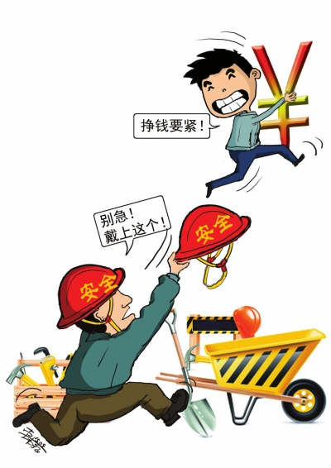
坚持开展班前会、班后会
班前
班后
班前会是班组长根据当天的工作任务联系本班组的人员、物力和现场条件、工作环境等、在工作前召开的班组会。
在班前会上要突出“三交”“三查”并根据当天生产任务的特点，设备运行状况、作业环境等，有针对性地提出安全注意事项
班后会是一天结束或者告一段落，在下班前由班组长主持召开的一次班会
班后会在总结、检查生产任务的同时总结、检查安全工作、并提出整改意见
班后会上班组长小结完成当天任务和执行安全规程情况

Slide 25
坚持开展班前会、班后会
电闸要拉下断开
门窗要关严锁牢
液流开关要关闭
火种要妥善处理好
怕光晒的物品要遮盖好
热源处不堆放易爆物品
各种用具要清点收齐放好
冬季取暖设备的泄水阀要保持正常
易燃易爆炸物品要注意通风良好，不得超量存放
夏冬防雷、防雨设施要保证完好，沟渠要保持畅通
员工下班离岗前应做到10要

Slide 26
实施班前、班中、班后安全检查
班组长坚持每天的班前、班中、班后安全检查活动，定期开展查隐患抓整改活动
班前检查：
查现场隐患
查员工身体健康状况、是否正确佩戴、使用各种劳动保护用品
查遗留问题，指定专人整改
班中排查：
对各个工作点进行巡回排查，重点排查在岗员工的精神状况、有无违章作业、及时制止、纠正、处理各种违章行为
班前确认的隐患是否整改完成，没有整改的要查找原因，制定对策，协助解决问题；
生产过程中设备设施是否存在动态隐患，一旦发现，及时排除
班后复查：
当班结束后，对安排的工作进行详细复查，重点复查工程质量和隐患整改情况，发现问题及时处理，
处理不了的现场交接清楚、并及时汇报

Slide 27
建立健全班组安全台账
安全台账主要内容有
安全生产计划，总结、月度安全情况小结
安全日期活动记录
安全教育培训与考核记录
现场设备、安全设施巡查记录、违章记录
安全工器具登记表、检查、检测记录与特种安全
设施管理档案
安全检查及隐患项目整改记录
事故、故障、异常情况分析讨论记录
员工每天身体状况、家庭情况记录
安全奖惩记录
各种劳动保护用品台账、检查记录

Slide 28
事故调查分析上报
一旦发生事故，班组长首先要指挥人员抢救伤员
对其进行正确、及时的现场救护，并采取措施
防止事故进一步扩大，同时立即报告上级
其次班组长要组织人员保护好事故现场，以便根据现场情况
对事故发生的原因作深入的调查分析
凡本班组发生事故或一般伤害异常等，班组长作为安全第一负责人，要对有关人员进行教育，并按厂规进行考核，做好记录。

Slide 29
制定班组事故应急处置方案
制定处置方案的要求
现场应急计划的首要任务是控制和揭制事故，防止事故扩大减少人员伤亡和财产损失，因此搬走处置方案要求简明扼要，一看就懂，可操作性强。
处置方案的优先原则：
员工和应急救援人员的安全优先，
防止事故扩展优先
保护环境优先。

Slide 30
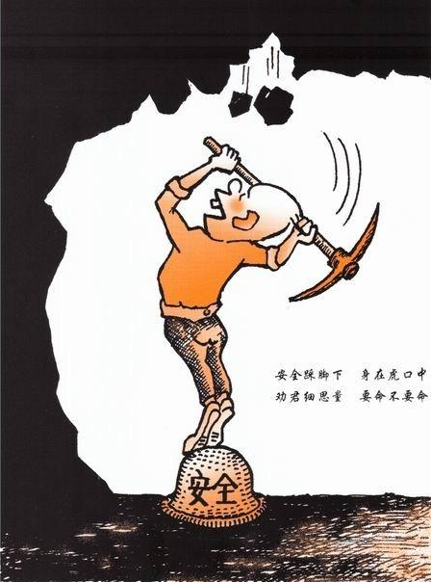
制定班组事故应急处置方案
事故现场处置包括以下四个方面的内容
预防：事故发生之前采取的预防措施和事故发生过程中为
避免减少损失，而采取的措施；
准备：一旦发生事故保证处置和救援工作的有效实施；
反应：事故发生之后各种处置和救援力量所采取的行动；
恢复：使受到事故影响的人尽快恢复到正常状态时受到损
害和影响的地区的秩序恢复到正常状态达到尽快恢
复生产的目的。

Slide 31
制定班组事故应急处置方案
事故发生后的紧急处理措施
事故发生后的紧急工艺技术处理措施
事故现场的紧急处理（如拉闸、停车关闭、释放、封闭、切断、隔离等）
保护现场紧急抢救伤病员（因抢救人员防止事故扩大以及疏散交通等原因需要移动事故现场物件的应当做出标志绘制现场简图并做出书面记录妥善保管城现场重要的痕迹物证）
人员的紧急疏散撤离方案
场内：人员的疏散保护
场外：受影响范围的人员疏散方式
场内外的联络与协调联络与协调

Slide 32
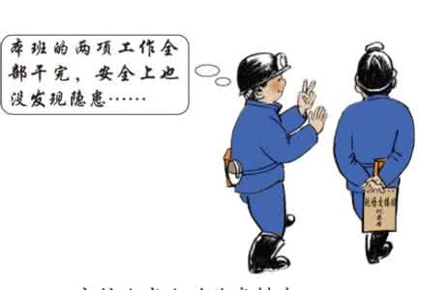
安排好交接班，做好交接班记录
交接班十交
交接班五不交
交任务完成情况；
交工艺指标执行情况并检查记录；
交质量材料消耗情况；
交设备仪表运行和维修情况；
交生产安全情况；
交消防和防护器具情况；
交跑、冒、滴、漏情况；
交岗位练兵情况；
交岗位区域卫生情况；
交教上级指示和注意事项。
事故状态不交；
工艺设备情况不清不交；
记录不全不亲不交；
任务没完成的原因不清不交；
区域卫生不合格不交。

Slide 34
基本要求
以身作则，做好表率：
班组长能否以身作则做好表率，直接影响到班组长安全职责的实现
班组长以身作则就要要求别人做到的事，自己首先做到要求别人不能干的事，自己先不干。
班组安全管理要严字当头：
“严是爱、松是害、出了事故害几代；
班组要有严格的制度，严明的纪律严肃的工作态度，
只有严字当头，职工的安全意识才能逐步树立起来，违章现象才有可能消除事故才有可能杜绝。
要奖惩兑现：
奖励和处罚都是一种引导的方式，讲历史正面引导，出发是告戒人们自觉的反对和制止不安全行为，
在抓安全生产实做到，嘴勤，耳其眼睛，手勤，腿勤，尽职尽责热心为本

Slide 35
生产过程“五不准”
危险作业未经审批不准作业
设备安全防护装置不全不灵不准使用
新工人未经三级安全教育不准上岗
特种作业人员未经安全培训取证不准作业
劳动组织人员调配作业方式不符合安全要求不准违章指挥

Slide 36
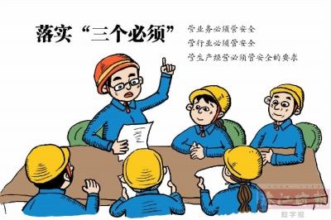
“三必谈”身心调适法
发现情绪不正常的人必谈
每月必须召开一次谈心会
注重观察工友在工作中的思想情绪发现情绪不正常，急躁，精力不集中或神情恍惚等问题的，及时谈心交流，弄清原因，因势利导帮助解决困难和思想问题，消除急躁和消极情绪，使其保持良好的心态，投入，提高安全生产的注意力。
坚持每月至少召开一次谈心会，工友聚在一起畅所欲言，共享安全工作经验，反思存在的问题和不足，相互学习相互促进取长补短共同提高。
对受到批评的人必谈
对受到批评和处罚的人，单独与其谈心，讲明批评或处罚的原因消除其抵触情绪。

Slide 37
班组长“三快三勤”现场管理法
“三快”即嘴快、腿快、手快
嘴快：安排工作说到、说详、说细、说清、说明发现工作不到位或哪里容易出现问题就及时提醒
腿快：认真落实“三不少”的制度对班组所管辖的范围不厌其烦的巡回检查每个环节、每台设备都要及时检查到位
手快：无论到哪个地方，发现隐患和问题现场能处理的当即处理处理不了的及时汇报
“三勤”即勤动脑、勤汇报、勤沟通
勤动脑：结合生产现场实际对遇到的困难和问题勤动脑、勤思考，并灵活运用各种方法迅速组织处理。
勤汇报：对发现的隐患和问题尤其是有可能影响下一班安全生产和进度的及时向上级汇报时尚的在第一时间能掌握生产一线的工作动态合理分工科学调度统筹安排
勤沟通：经常与领导沟通了解班组、部门的措施要求，与上一班和下一班人员沟通，了解工作进度和生产过程中存在的问题，经常与工友沟通，掌握一线事实跟数据。

Slide 38
“六有”、“六无”班组安全管理
☞作业无事故
☞作业无“三违”
☞设备无缺陷
☞环境无隐患
☞制度无缺陷
☞教育无遗漏
☞安全有目标
☞管理有规章
☞操作有规程
☞检查有记录
☞考核有依据
☞班组有安全员（兼职）

Slide 40
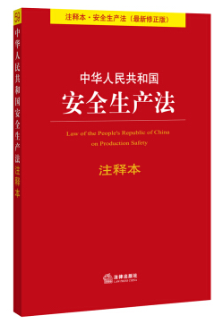
遵章守法
重大劳动安全事故罪
安全生产设施或者安全生产条件不符合国家规定，因而发生重大伤亡事故或者造成其他严重果…………
中华人民共和国安全生产法
生产经营单位的从业人员不服从管理，违反安全生产规章制度或者操作规程的，由生产经营单位给予批评教育，依照有关规章制度给予处分；造成重大安全事故，构成犯罪的，依照刑法有关规定追究刑事责任

Slide 41
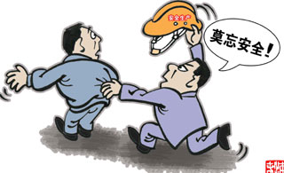
培训教育
中华人民共和国安全生产法
从业人员应当接受安全生产教育和培训，掌握本职工作所需的安全生产知识，提高安全生产技能，增强事故预防和应急处理能力
生产经营单位培训管理规定基本要求
安全生产知识，技能的要求：
具备必要的安全生产知识
熟悉有关的安全生产规章制度和安全操作规程
掌握本岗位的安全操作技能
考核要求：
“三高”企业农民工，未经安全生产教育和培训合格的从业人员，不得上岗作业
特种生产经营单位:危险工序作业人员必须经考核合格，取得合格证书方可上岗

Slide 42
培训教育
厂级教育培训
本单位安全生产基本知识
本单位安全生产规章制度和劳动纪律
从业人员的权利义务
有关事故案例
车间（工段、区、队）教育培训
本车间安全生产状况和规章制度
工作环境和危险因素
所从事工种可能遭受的职业伤害和伤亡事故
所从事工种的安全职责、操作技能及强制标准
自救互救，急救方法，疏散和现场紧急情况处理
安全设备设施、个人防护用品的使用和维护
预防事故和职业危害的措施及应注意的安全事项
有关事故案例
其他培训需求
班组级安全教育培训
岗位安全操作规程
岗位之间工作衔接配合的安全与职业卫生事项
有关事故案例
其他培训需求

Slide 43
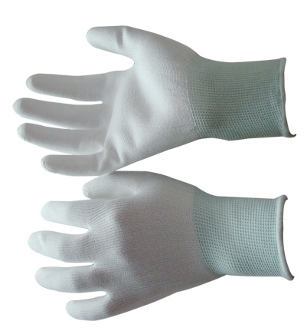
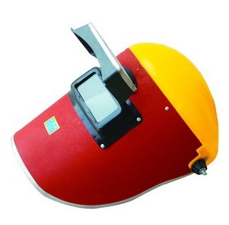
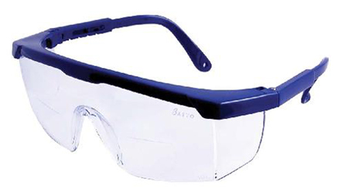
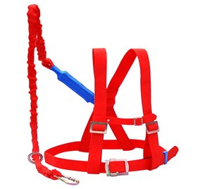
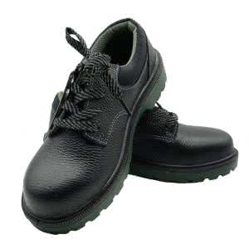
劳动保护
从业人员应正确佩戴和使用劳动防护用品（安全生产法）

Slide 44
危险报告
♣从业人员发现事故隐患或者其他不安全因素，应当立即向现场安全生产管理人员或者本单位负责人报告
♣从业人员的安全被告知权（从业人员的义务）
♣事故报告制度（安全生产法）
现场人员
负责人
控制事故
组织救援
主管部门
上级领导
主管部门
现场人员 负责人 控制事故 组织救援 主管部门
在安全事故发生后，负责报告职责的人员不报或者谎报事故情况，贻误事故抢救，情节严重………..

Slide 45
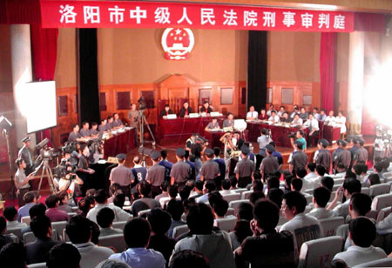
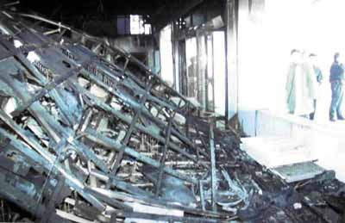
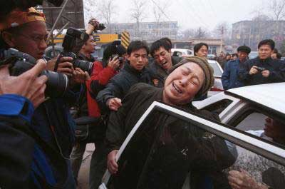
应急处置
从业人员发现直接危及人身安全的紧急情况时，有权停止作业或者采取可能的应急措施撤离作业场所
洛阳东阳商厦火灾（309人死亡）
2000年12月25日，商场楼梯焊接作业，引燃地下室家具自行扑救35分钟无效后才报119，商场职员全部撤离，一直没有人想起4楼舞厅的员工和顾客，造成309人死亡，最终23人判罚（7-13年不等）

Slide 46
安全文化
企业的员工应（企业安全文化建设导则）
在本职工作上始终采取安全的方法
对任何与安全相关的工作保持质疑的态度
对任何安全异常和事件保持警觉并主动报告
接受培训，在岗工作中具有改进安全绩效的能力
与管理者和其他员工进行必要的沟通

Slide 47
感谢聆听
资源整合，产品服务
↓↓↓
公司官网 | http://www.bofety.com/
如需进一步沟通
↓↓↓
联系我们 | 15250014332 / 0512-68637852
扫码关注我们
获取第一手安全资讯
微信公众号
抖音

